Slide 1
Weight Uncertainty in Neural Networks
Charles Blundell, Julien Cornebise, Koray Kavukcuoglu, Daan Wierstra
Google DeepMind
Jimyeong Kim

Slide 2
기존 Neural Network
Overfitting
Uncertainty를 반영하지 못한다.
새로운 Neural Network 제시
Notes:
이 논문에서는 기존에 존재하는 NN에는 2가지 문제점이 있다고 이야기 합니다.
첫번째는 overfitting하는 경향이 있다는 것이고 두번째는 uncertainty를 반영하지 못한다는 것입니다.
그래서 이 논문에서는 overfitting을 하지않고 값의 uncertainty를 측정할 수 있는 새로운 알고리즘의 NN을 제시합니다.

Slide 3
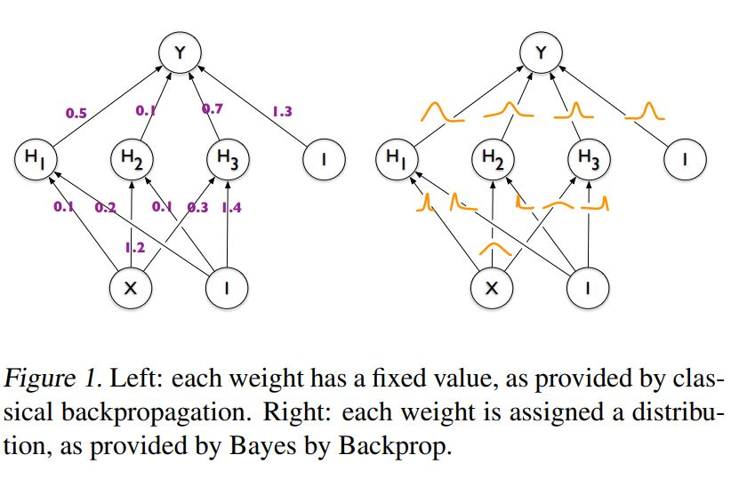
Bayes by Backprop(BBB)
각 weight는 하나의 값이 아닌 하나의 분포를 갖는다.
Parameter 수를 2배로 늘리면서 무한개의 ensemble 효과를 얻을 수 있다.
Data에 대한 uncertainty를 얻을 수 있다.
Notes:
여기서 사용되는 알고리즘을 Bayes by backprop이라고 부르는데, 이 방식을 통해 weight에 분포를 줄 수 있다고 합니다. 그리고 weight에 분포를 줌으로써 우리는 parameter 수를 weght값 하나에서 mu값과 sigma값 2개로 늘리게 되는데 이렇게 paramete의 수는 2배로 늘지만 그 안에서 무한개의 weigh를 sampling할 수 있기 때문에 여러 개의 weight를 sampling 후 output값의 평균을 내면 무한개의 모델을 앙상블시킨 효과를 가질 수 있다고 합니다. 또한 같은 input에 대해 나온 여러 개의 output의 분산을 보고 data에 대한 uncertainty도 구할 수 있다고 합니다. 이제 weight의 분포를 어떻게 학습시키느냐가 문제인데, 그걸 알아보기 전에 지금까지 사용해 왔던 방법들을 먼저 소개하겠습니다.

Slide 4
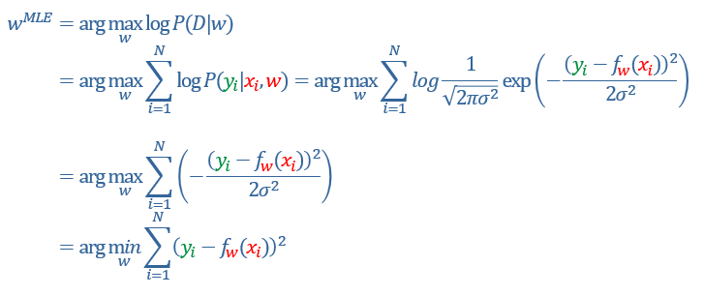
Maximum likelihood estimation(MLE)
Notes:
첫번째로는 MLE입니다. MLE는 likelihood를 최대로 만드는 것이 목표입니다.
Likeihood를 최대로 한다는 것은 data를 가장 잘 표현할 수 있는 weight를 찾겠다는건데
X가 들어왔을 때, y가 나올 확률을 최대로 하는 w를 구하겠다는 겁니다.
기본에 하던 머신러닝 방법과 동일하고
실제로 가우시안을 가정하고 수식을 풀어보면 L2 loss를 구하는 식과 같은 식이 나오게 됩니다.

Slide 5
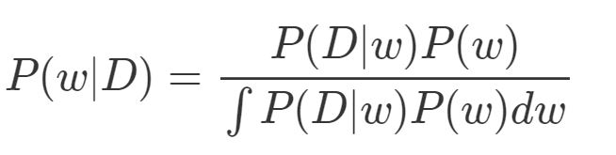
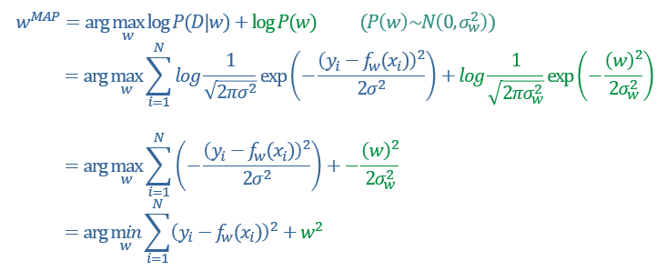
Maximum A Posterior(MAP)
Notes:
두번째로는 MAP인데, posterior를 maximize 시키는 방법입니다. Posterior를 베이즈룰을 사용해서 풀어보면
아래는 P(D)이기 때문에 상수로 처리하고 Likelihood * prior꼴로 나오는 것을 볼 수 있습니다. Prior는 구하고자 하는 변수의 분포로 P(w)값입니다.
보시다시피 MAP는 MLE에 prior를 추가한 것으로 볼 수 있는데 이건 data를 가장 잘 나타내는 weight를 구하는데, 그 weight는 prior의 분포를 따른다 라고 구제를 주는 것으로 볼 수 있습니다.
실제로 prior를 가우시안으로 가정하고 계산을 해보면 L2 regularisation이 추가된 것을 볼 수 있습니다.

Slide 6

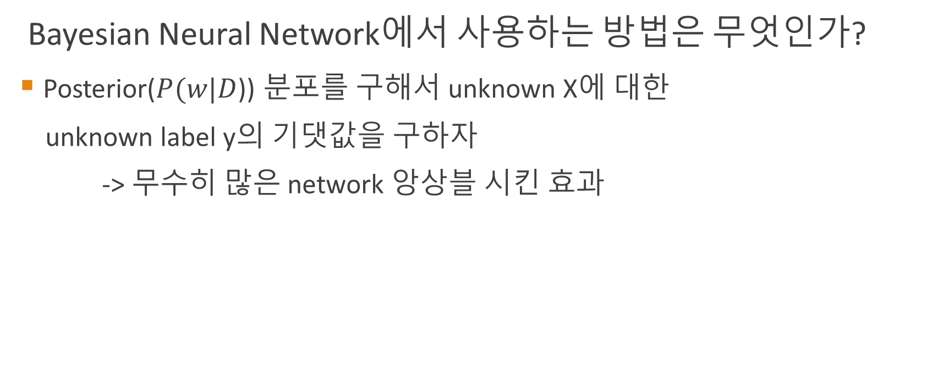
Being Bayesian by Backpropagation
Bayesian Neural Network에서 사용하는 방법은 무엇인가?
Posterior($P(w|D$)) 분포를 구해서 unknown X에 대한
unknown label y의 기댓값을 구하자
-> 무수히 많은 network 앙상블 시킨 효과
Notes:
그렇다면 bnn에서 사용하는 방법은 무엇인가 보면
Bnn에서는 posterior의 분포를 구해서 그 분포를 따르는 weight에 대한 output의 기댓값을 구합니다.
Poserior는 P(W|D)로 우리가 가지고 있는 data의 정보가 반영된 w의 분포라고 볼 수 있습니다.
그렇기 때문에 posterio를 따르는 w에 대한 새로운 아웃풋의 기댓값을 구한다는 것은 무수히 많은 모델들을 앙상블시킨 효과를 가져온다고 볼 수 있습니다.
MAP에서는 posterio를 최대로 하는 w값 하나만 구했지만 여기서는 posterio전체의 분포를 구한다는 점에서 차이가 있습니다.

Slide 7
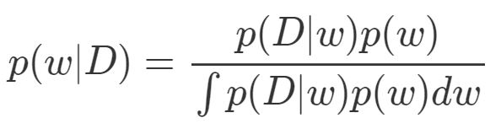
문제점
Posterior를 구하는 것이 intractable하다.
w의 개수가 너무 많아서
모든 w에 대해 적분 불가능
Variational inference 사용
Notes:
하지만 이 과정에서 문제점이 발생하는데 posterior를 구하기가 어렵다는 것입니다.
Posterior 식을 bayes룰을 적용하여 풀어보면 이런 식이 나오는데, 분모에 나오는 식이 구하기가 매우 어렵기 때문입니다. 기존에 사용하던 방법에서는 posterior를 최대로 하는 값만 구하면 됐기 때문에 구하지 않고 넘어갈 수 있었지만 지금과 같이 posterior의 분포를 구해야 하는 문제에서는 구할 수 밖에 없는 값이 되어 버립니다. W의 개수가 어마어마하게 많고 차원또한 높아져 사실상 구하는 것이 불가능하다고 합니다.
그래서 사용하는 방법이 variational inference 입니다.

Slide 8
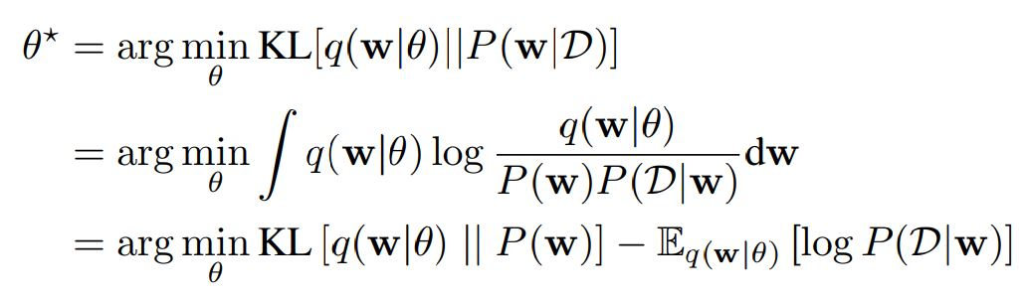
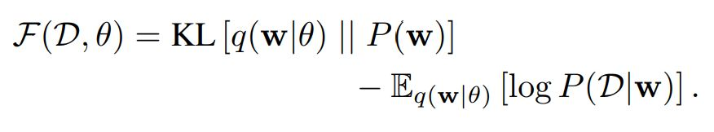
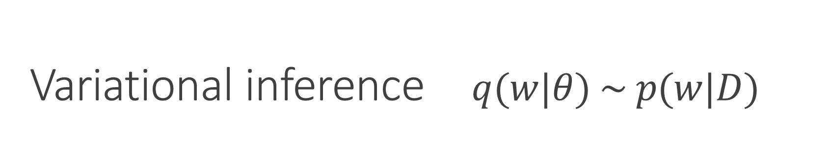
Variational inference $q(w|θ) \sim p(w|D)$
<- Complexity cost
= ELBO/ variational free energy
Likelihood cost ->
$q(w|θ)$= variational inference $P(w)$: prior $P(D|w)$: likelihood
Notes:
Variational inference란 비교적 적은 parameter를 갖는 $θ$를 정의하여 q(w|$θ$)가 우리가 구하고자하는 분포 p(w|D)를 잘 흉내내도록 하는 것입니다.
KL-divergence를 통해서 이 두 분포 사이의 거리를 측정할 수가 있는데 이 거리를 최소화 시켜서 우리가 정의한 q(w|$θ$)가 posterior를 잘 흉내내도록 하는 것이 목적입니다.
이러한 식을 variational free energy 또는 elbo라고 부른다고 합니다.
식을 보면 앞에 항은 우리가 정의한 분포가 우리가 제시한 prior를 얼마나 잘 따르고 있는지를 나타내고
뒤에 항은 우리가 제시한 분포에서 나온 weigh들이 data를 얼마나 잘 설명하고 있는지를 나타내고 있습니다.
하지만 이 식을 완전히 minimize 시키는 것은 거의 불가능하기 때문에 gradient descent 방법을 통해서 minimize 시켜보겠습니다.

Slide 9
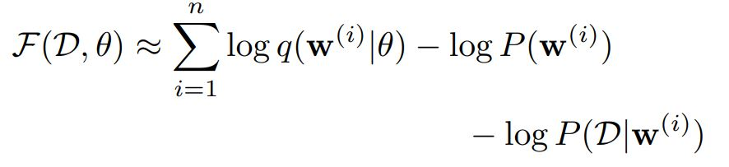
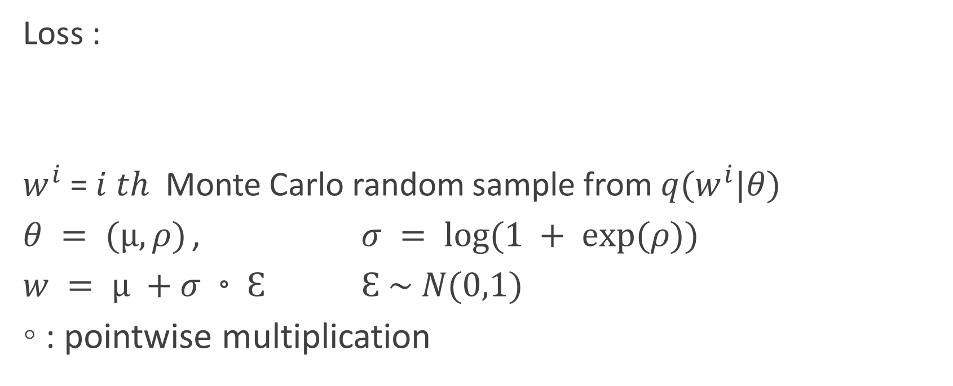
Optimization
Loss :
$w^{i}$ = $i th$ Monte Carlo random sample from $q(w^{i}|θ)$
$θ = (µ, ρ)$ , $σ = log⁡(1 + exp⁡(ρ))$
$w = µ +σ◦Ɛ$ $Ɛ \sim N(0,1)$
◦ : pointwise multiplication
Notes:
Loss는 저러한 식으로 구해지는데, montecarlo random sampling을 이용하는 이유는 우선 또 기댓값을 구해야하기 때문에 또 적분을 해야하는데 계산하는 것이 만만치않고
저렇게 closed form을 이용하지 않으므로써 더욱 많은 prior와 posterior의 조합을 이용할 수 있다고 합니다.
그리고 KL값을 closed form으로 구하는것보다 좋은 성능은 아니지만 그렇다고해서 더 안좋은 성능이 나온것은 아니라고 합니다.
Sampling방법 -> gradient desent를 위함

Slide 10
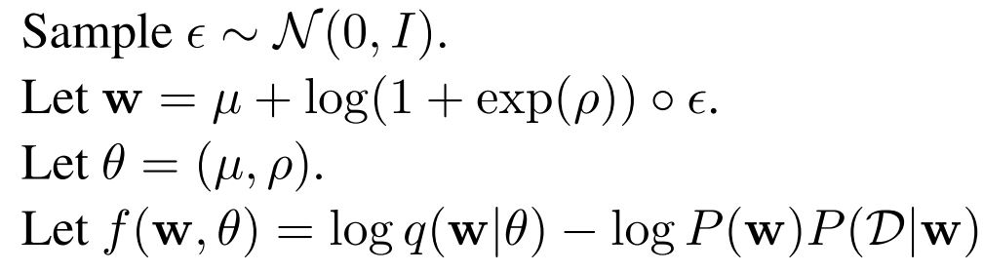
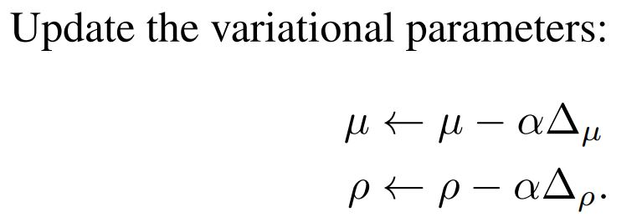
Optimization
Notes:
Gradient descent하는 방법입니다.
우선 standard normal distribution에서 입실론을 구하고
그 입실론을 이용해 w를 구하고 샘플링된 weight들을 이용하여 loss를 구하고
Loss를 mu와 rho로 미분하여 mu와 rho를 업데이트 해줍니다.

Slide 11
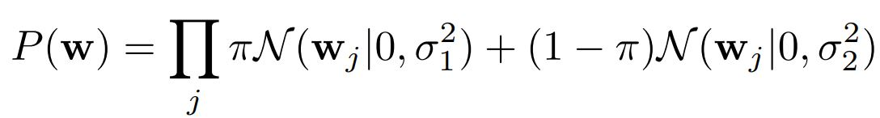
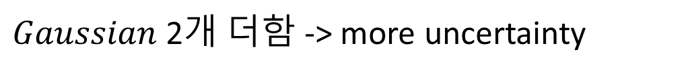
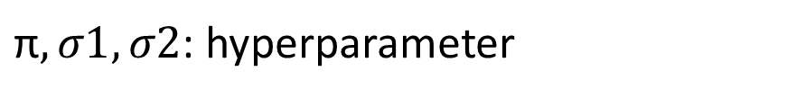
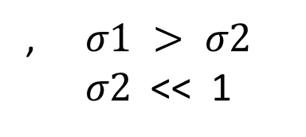
Scale mixture prior
, $σ1 > σ2$
$σ2$ << 1
$\text{π},σ1, σ2$: hyperparameter
$Gaussian$ 2개 더함 -> more uncertainty
Notes:
이 논문에서는 scale mixture prior라는 새로운 prior를 제시합니다.
가우시안 2개를 더한 꼴인데 이렇게 가우시안 2개를 더함으로써 uncertaint 좀더 잘 측정할 수 있다고 합니다.

Slide 12
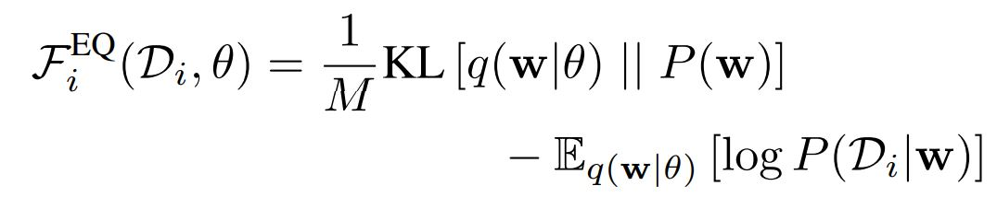


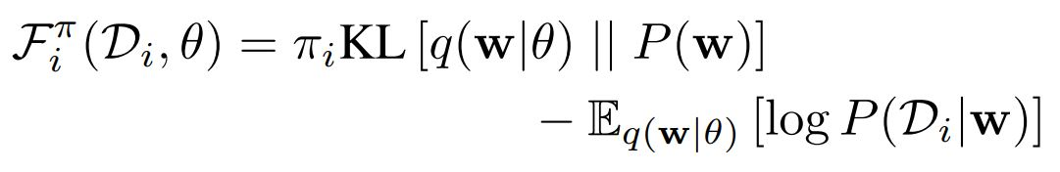




Minibatches and KL re-weighting
1.
M = batch size가 아닌 batch의 수
2.
Notes:
그리고 minibatch를 사용할 경우 새로운 loss function을 사용하라고 제시를 해주는데요.
첫번째는 graves 라는 사람이 제시했던 방법인데, KL꼴을 갖는 앞의 항은 데이터 전체 통틀어 한번만 계산되면 되기 때문에 batch의 수로 나누어주어서 batch들의 loss의 합이 전체 loss와 같도록 나누어 주는 겁니다. 여기서 M은 batch size가 아닌 batch의 개수입니다.
두번째는 논문에서 새로 제시한 방법인데, Pi가 batch가 뒤로갈 수록 작아집니다.
이건 처음에 데이터를 많이 관찰하지 못했을 때는 우리가 제시했던 prior을 따라가도록 하다가 관찰되는 데이터가 많아질수록 데이터의 영향을 많이 받도록 해주는 방법입니다.

Slide 13

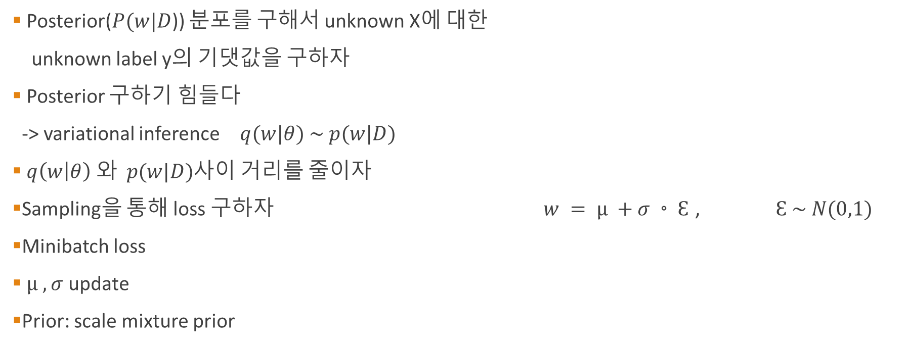
정리
Posterior($P(w|D$)) 분포를 구해서 unknown X에 대한
unknown label y의 기댓값을 구하자
Posterior 구하기 힘들다
-> variational inference $q(w|θ) \sim p(w|D)$
$q\left(w | θ\right) 와 p(w|D)$사이 거리를 줄이자
Sampling을 통해 loss 구하자 $w = µ +σ◦Ɛ$ , $Ɛ \sim N(0,1)$
Minibatch loss
$µ , σ$ update
Prior: scale mixture prior

Slide 14
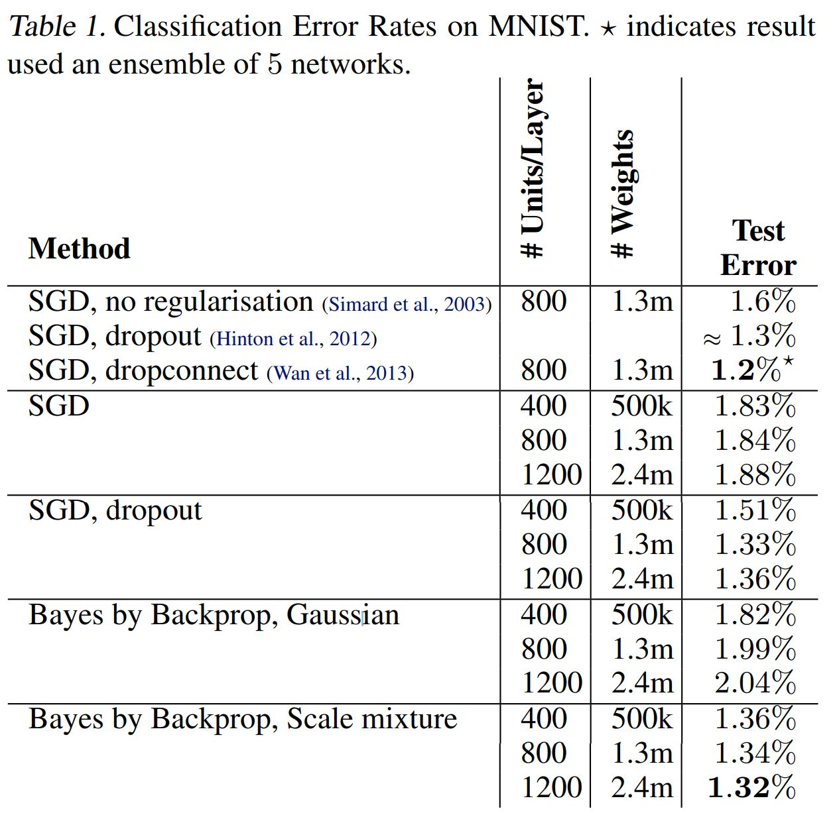
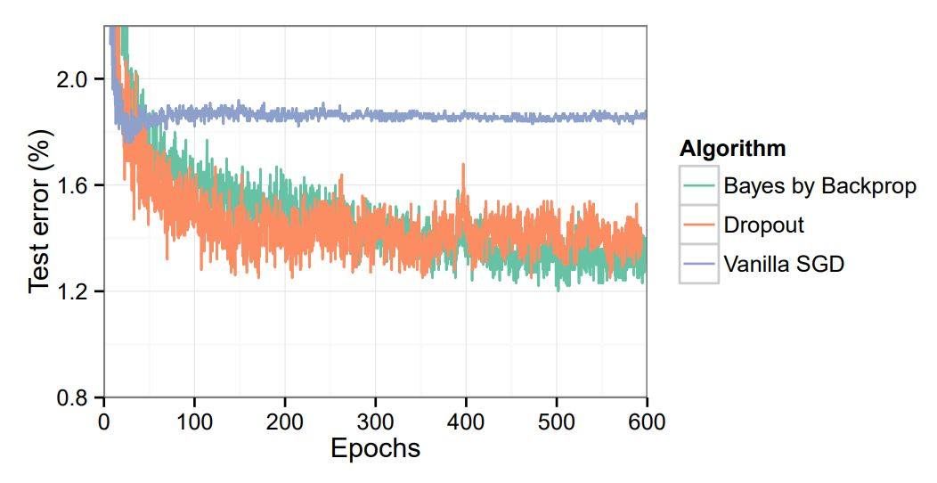
Experiments
Notes:
Dropout과 비슷한 성능을 보인다.

Slide 15
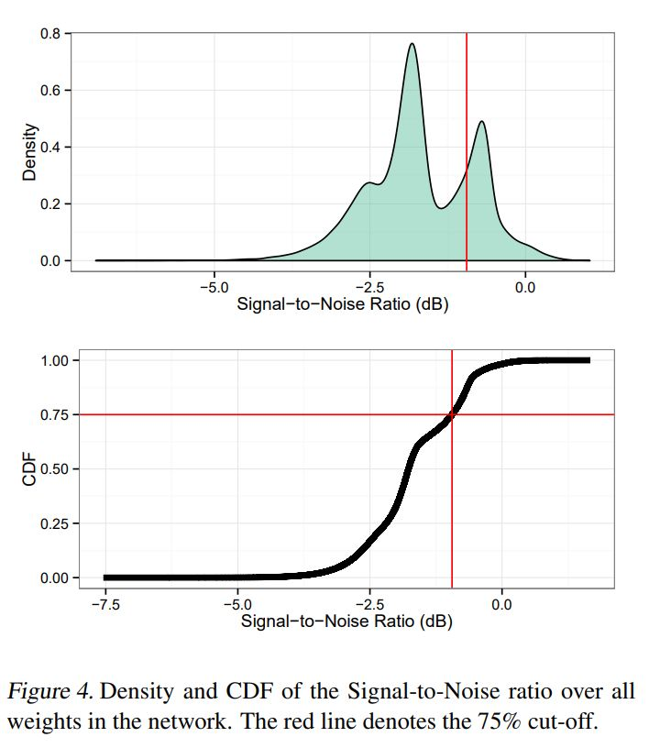
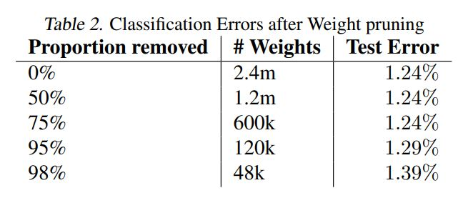
Experiments
2 layers of 1200 units
Weight마다 signal-to-noise ratio (|µi |/σi)를 계산해서
작은 것부터 지움 (posterior를 0으로 설정)
-> pruning을 통해 더 가벼운 모델로 만들 수 있음

Slide 16

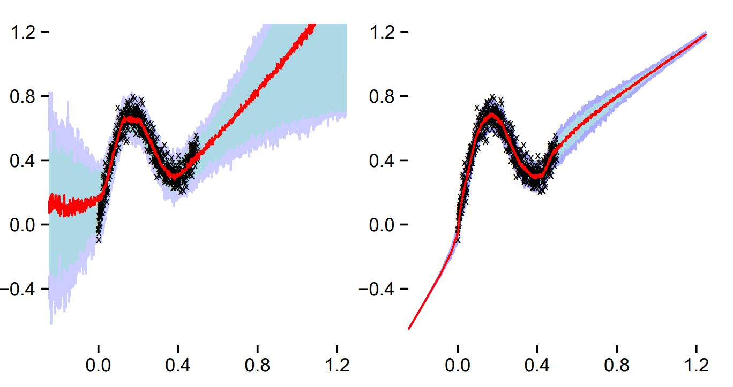
Experiments
왼쪽: Bayesian
오른쪽: Ordinary
Black: data
Red: median predictions
Blue/purple: interquartile range

